Slide 1
Fonte de recursos – pauta 1 Apresentação das atividades – pauta 2
Exercício
2021

Slide 2
Parecer do Conselho Fiscal da FPCG
O Conselho Fiscal, depois de examinar as contas de receita e despesa, bem como o balanço da Federação Paranaense e Catarinense de Golfe, referente ao exercício de 2021; considerando tais documentos plenamente satisfatórios e elucidativos da situação econômica e financeira pertinente ao referido exercício social, aprovam, portanto, tais documentos, para que, por sua vez, este parecer seja submetido a deliberação da Assembleia Geral Ordinária, conforme dispõe o artigo 73, item 1.2 do Estatuto vigente da Federação.
Curitiba, 14 de abril de 2022
Lucas De Oliveira Ribeiro
Rafael Bernardi
Marco Zela
Membros Efetivos Conselho Fiscal da FPCG

Slide 3
Redução da taxa - FPCG
AÇÃO COVID-19
A Federação, concedeu um desconto, de 30% na taxa de filiação para todos os filiados, durante o ano de 2021.
No mesmo ano, a CBGolfe aplicou o desconto para as federações no repasse da taxa, nos meses de abril, maio e junho, no mesmo percentual.

Slide 4
Federados
Aumento 11%
DEZEMBRO 2021
Cavalheiros | 1.165
Damas | 240
Juvenil – 13 a 18 anos | 30
Juvenil até 12 anos | 9
TOTAL | 1.444
DEZEMBRO 2020
Cavalheiros | 1.043
Damas | 214
Juvenil – 13 a 18 anos | 33
Juvenil até 12 anos | 9
TOTAL | 1.299
Comparativo da quantidade de federados aumentou em 145 federados em relação ao ano anterior.

Slide 5
Contas FPCG Balanço Patrimonial
BALANÇO PATRIMONIAL ENCERRADO EM 31 DE DEZEMBRO DE 2021
ATIVO CIRCULANTE
Caixa e equivalentes de caixa – Próprios 322.635
Caixa e equivalentes de caixa – Projetos 152.733
Outros créditos 1.675
Titulo de Capitalização 45.000
522.043
NÃO CIRCULANTE
Imobilizado Próprio 251.592
Total do Ativo 773.635
Caixa e Equivalentes de Caixa – Recursos Próprios. Incluem o caixa, os depósitos bancários e as aplicações financeiras que são demonstradas ao custo, acrescidos dos rendimentos auferidos de acordo com as taxas pactuadas com as instituições financeiras, calculadas pro rata e apropriadas mensalmente, e representam as disponibilidades da instituição – FEDERAÇÃO PARANAENSE E CATARINENSE DE GOLFE.
O imobilizado, é composto de computadores e periféricos, móveis e utensílios, máquinas e equipamentos, é mensurado pelo seu custo histórico, menos depreciação acumulada.

Slide 6
Contas FPCG Balanço Patrimonial
BALANÇO PATRIMONIAL ENCERRADO EM 31 DE DEZEMBRO DE 2021
PASSIVO CIRCULANTE
Fornecedores 0
Obrigações sociais 2.301
Obrigações Tributárias 6.498
Outras contas a pagar 0
8.799
PATRIMÔNIO SOCIAL
Patrimônio Social 388.973
Superavit do período 369.539
Ajuste anos anteriores 6.323
Total do passivo e patrimônio social 773.635
Passivos circulantes e não circulantes, são demonstrados pelos valores conhecidos ou calculáveis, acrescidos, quando aplicável, dos correspondentes encargos, variações monetárias e/ou cambiais incorridas até a data do balanço.

Slide 7
Contas FPCG - DRE
DEMONSTRAÇÃO DO SUPERÁVIT/DÉFICIT DO EXERCÍCIO EM 31 DE DEZEMBRO DE 2021
RECEITAS
Taxa de Filiação – Clubes 825.447
Patrocínios 0
Outras Receitas 7.130
Receita Liquida 832.577
Taxas de filiação representa, do total arrecadado no ano, com mensalidades dos clubes federados.
Patrocinadores: Alíquotas mensais, contratos anuais. Pode haver pequena variação de recebimento de acordo com o prazo do contrato. Outras receitas são a somatória de reembolsos durante o ano: aluguel maquinário, etc.

Slide 8
Contas FPCG - DRE
DESPESAS
Despesas Gerais (755.482)
Resultados dos Eventos: (45.780)
Outras Receitas Operacionais:
Resultados financeiro: 1.981
Total Despesas: (799.281)
Superávit líquido do Exercício: 33.287
Despesas gerais compreendem todas as obrigações fixas da FPCG, sendo: Despesa com Pessoal e todos os encargos sobre ela; despesas administrativas onde constam os repasses para a CBGOLFE, e de serviços de terceiros.
Resultado dos Eventos organizados pela FPCG válidos para os Ranking Nacional e Estadual bem como, eventos internacionais. A FPCG também enviou equipe técnica para todos os eventos válidos para os rankings Estadual.

Slide 9
Saldos de caixa - FPCG
Saldos em caixa
CONTA APLICAÇÃO / MOVIMENTO R$ 244.791,57
FUNDO DE RESERVA R$ 122.584,40
TOTAL: R$ 367.375,97
A FPCG adota o sistema de aplicação automática em todos os valores disponíveis na conta movimento, assim, o valor é baixado automaticamente da conta para pagamentos. Possui uma conta poupança, na qual os valores representam o total disponível do fundo de reserva.
O valor acima representa todos os recursos da FPCG até a data da AGO.

Slide 10
Votação para aprovação

Slide 11
Apresentação das atividades Pauta 2
Exercício
2021

Slide 12
ALTERAÇÕES ADMINISTRATIVAS Saídas: Enzo Miyamura e Kelly Graça Contratação: Assessoria imprensa - Sabrina Coelho

Slide 13
Torneios FPCG – Aberto dos Clubes
Devido a pandemia do Covid-19, todos os eventos válidos para o ranking da FPCG foram suspensos, porém alguns clubes optaram em realizar seus torneios, com o apoio da FPCG, sem validade para os rankings (Benefícios e Estadual).
Aberto do Itapema Beach
17 e 18 de julho
Aberto Joinville Country Club
21 e 22 agosto
Aberto do Aguativa Resort
25 e 26 de setembro
Aberto do Costão Golf Ville
06 e 07 de novembro
Aberto de Ponta Grossa Golf
20 e 21 de novembro
Aberto do Reserva Camboriú
27 e 28 de novembro
Apoio técnico: João Rodolfo e Adriano Herrero

Slide 14
Torneios Nacional com participação da FPCG:
EVENTOS NACIONAL JUVENIL
Brasileiro Juvenil e Pré-Juvenil
Itanhangá Golf Club
21 a 23 de julho
13 jogadores da FPCG
Tour juvenil Etapa Paraná
Londrina Golfe Clube
09 a 11 de outubro
Realização FPCG
Tour Juvenil Etapa Porto Alegre
13 e 14 de novembro
EVENTOS NACIONAL AMADOR
Aberto do Estado do Rio de Janeiro
20 a 22 agosto - COG
Aberto de Golfe de Brasilia
04 a 06 de setembro - CGB
Aberto do Estado de São Paulo
22 a 24 de outubro - DGC
Aberto Sul Brasileiro de Golfe
29 a 31 de outubro - PACC
Amador de Golfe do Brasil
07 a 05 de dezembro - COG

Slide 15
Torneio virtual - Classic
A FPCG realizou o maior torneio simultâneo do Brasil, o FPCG Classic.
O Evento, que distribuiu prêmios para atletas de todas as categorias, contou com a inscrição de 590 federados. Destes, 502 cartões foram entregues, o que faz do classic o maior torneio de golfe já realizado no Brasil.
INFORMAÇÕES DO TORNEIO
Data: 15 de julho
Modalidade: 18 buracos, Stroke-play
Clube: 16 clubes federados
Cidade: Paraná e Santa Catarina

Slide 16
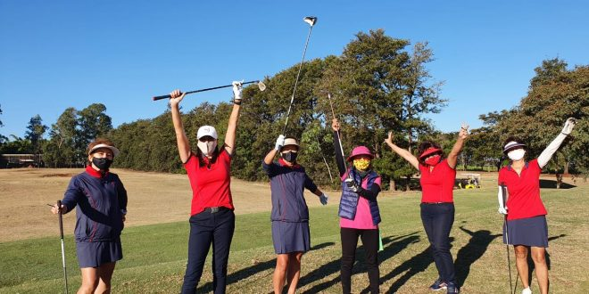
Torneio virtual - Feminino
A FPCG realizou o torneio simultâneo de golfe feminino. O torneio reuniu 119 golfistas federadas.

Slide 17
Tour juvenil – Etapa FPCG
A FPCG realizou o torneio no Londrina Golf Club, com 40 juvenis inscritos.

Slide 18
Maquinário FPCG
Serviço disponível o ano todo para todos os clubes filiados.
2 máquinas de aeração de Fairway
2 máquinas de aeração de Green
1 máquina de afiação de facas
Curitiba, RMC, Campos Gerais e Santa Catarina:
- Alphaville Graciosa Clube
- Ponta Grossa Golf Club
Santa Mônica Clube de Campo
Clube Curitibano
Região Norte / Oeste:
Londrina Golfe
Maringa Golfe Clube
Colinas Golfe
Pine Hill Golfe

Slide 19
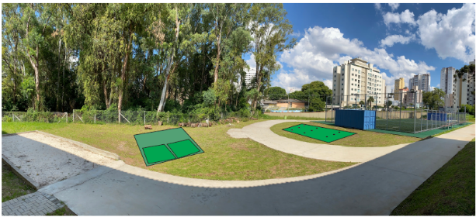
Formação de base
Sobre: O programa de formação de novos atletas tem o apoio da CBGolfe e R&A, e o objetivo é ter uma escola formadora de atletas, fortalecendo o trabalho de base e apresentando o golfe como uma opção para ser a sua principal modalidade esportiva.
FASE 01
1º Semestre 2021
ESTRUTURAÇÃO NO COLÉGIO
Construção de um putting green, 56m2, grama artificial, 8 buracos.
Construção de duas baias para bater bola, formato gaiola, alambrado e rede.
Capacitação dos professores do colégio para utilização do material soft golf.
FASE 02
2º Semestre 2022
AULA PRÁTICA
Grupos de alunos (masc/fem)
Aulas semanais com o material soft golf
Campanha de doação de tacos
Uso do putting green e baias
Meta 60 crianças
Parceria com clube para introduzir os alunos com habilidades mais desenvolvidas
Colégio da Polícia Militar do Paraná
Rua José Ferreira Pinheiro, 349, Portão, Curitiba –PR

Slide 20
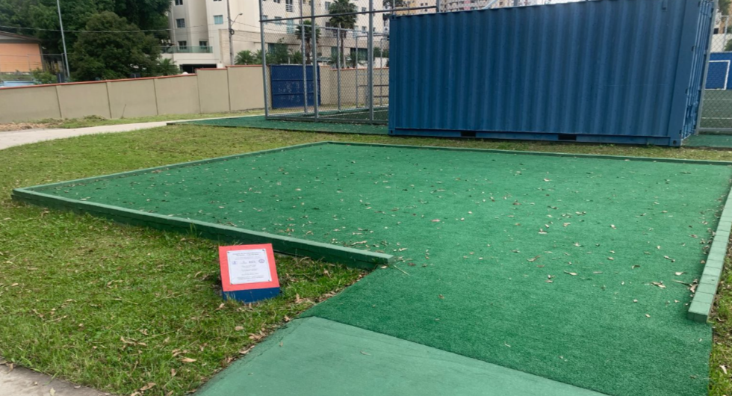
Formação de base

Slide 21
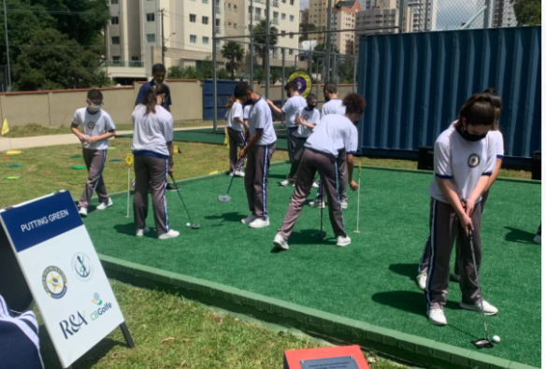
Formação de base

Slide 22
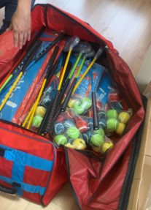
Formação de base

Slide 23
PROJETOS INCENTIVADOS
PROJETO PROESPORTE
Sobre: O Programa Estadual de Fomento e Incentivo ao Esporte (PROESPORTE) foi instituído a partir da Lei Estadual de Incentivo ao Esporte (nº 17.742/2013), que permite a concessão de auxílio financeiro a projetos credenciados pela Secretaria de Estado do Esporte e Turismo do Paraná – SEET, sendo valores arrecadados a partir de parte do ICMS de instituições contribuintes.
TORNEIOS
ABERTO DE DUPLAS FPCG - 2022
INTERCLUBES - 2022
ABERTO DO ESTADO DO PARANÁ - 2022
PATROCINADORES

